Slide 1

BIBLE INTERPRETATION II
Notes:
Font: Century Gothic
Main Title Slide: Font Size 80
Main Headings: 40-44
Main Body: 33
Bold and Italic as required
Spacing: 15
Verse numbers: 20
Hebreërs
Matthéüs
Timótheüs
Korinthiërs
Efésiërs
Númeri

Slide 2

‘Wisdom starts where the will of God is known. God’s Word is His will. The discipline of Bible interpretation is therefore the first step in determining what God’s will is. It is the first step towards wisdom.’

Slide 3
‘Study and be eager and do your utmost to present yourself to God approved (tested by trial), a workman who has no cause to be ashamed, correctly analyzing and accurately dividing [rightly handling and skillfully teaching] the Word of Truth.’ (2 Tim 2:15)

Slide 4
Mattheus 22:29
Julle dwaal, omdat julle die Skrifte nie ken nie...

Slide 5
Hosea 4:6
...my volk gaan te gronde weens gebrek aan kennis...

Slide 6
Johannes 8:32
Julle sal die waarheid ken, en die waarheid sal julle vrymaak.

Slide 7
‘Using proper rules of interpretation, we should be able to distinguish between the correct and the erroneous interpretation. Bible interpretation is more than knowing a set of rules, but it cannot be done without the rules.’

Slide 8
2. Die BETEKENIS van ‘n SKRIF word ge-KWALIFISEER deur die KONTEKS waarin daardie SKRIF staan.
Die KORREKTE verstaan van SKRIFGEDEELTES word bepaal deur die KONTEKS of VERBAND waarbinne daai SKRIFGEDEELTE staan.

Slide 9
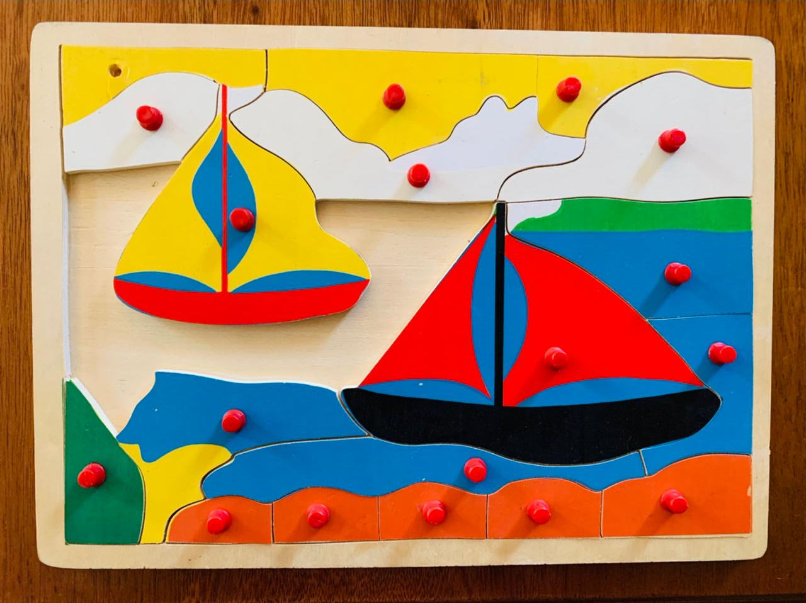

Slide 10
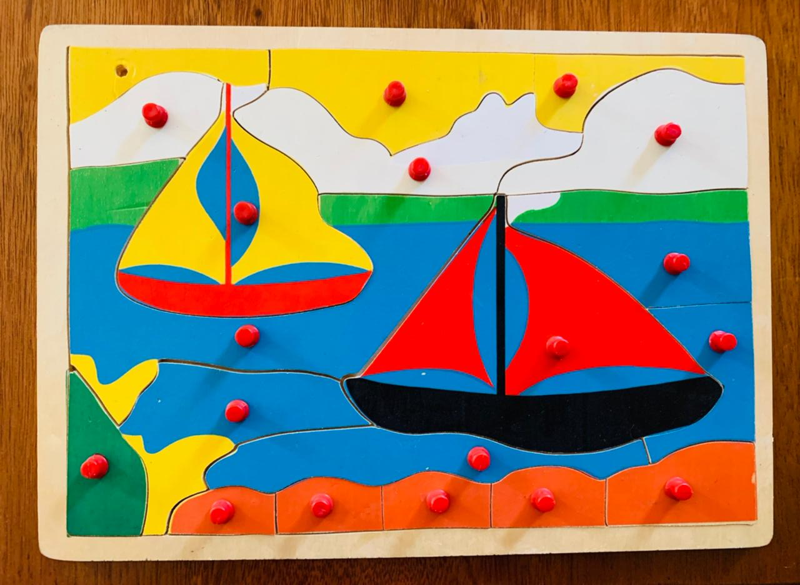

Slide 11
A TEXT OUT OF CONTEXT BECOMES A PRE-TEXT.

Slide 12
PRE-TEXT beteken ‘n SUSPECT TEXT, an EXCUSE or JUSTIFICATION for what YOU want the text to say or SUPPOSE that it means instead of what it REALLY means in it’s CORRECT CONTEXT.

Slide 13
BIBLE INTERPRETATION: Everything in the BIBLE is TRULY STATED, but everything in the BIBLE is not a STATEMENT of the TRUTH.

Slide 14
Handelinge 15:1
As julle nie besny word volgens die gebruik van Moses nie, kan julle nie gered word nie.

Slide 15
Genesis 29:25
En die volgende oggend daar was dit Lea!

Slide 16
1 Korinthiërs 8:5
want al is daar ook sogenaamde gode, of dit in die hemel en of dit op die aarde is – soos daar baie gode en baie here is...

Slide 17
Wat dan die eet van die offervleis aan die afgode betref, weet ons dat ‘n afgod niks in die wêreld is nie, en dat daar geen ander God is nie, behalwe Een.

Slide 18
...tog is daar vir ons maar een God, die Vader uit wie alles is, en ons tot Hom, en een Here Jesus Christus deur wie alles is, en ons deur Hom.

Slide 19
1 Korinthiërs 15:29
Anders, wat sal hulle doen wat hulle vir die dode laat doop, as die dode geheel en al nie opgewek word nie? Waarom laat hulle hul nog vir die dode doop?

Slide 20
Openbaring 3:20
Kyk, Ek staan by die deur en Ek klop. As iemand my stem hoor en die deur oopmaak, sal Ek ingaan na hom toe, en saam met hom maaltyd hou en hy met My.

Slide 21
Markus 16:16 & 18
‘...En vir die wat geglo het, sal hierdie tekens volg... ‘slange sal hulle opneem’.

Slide 22
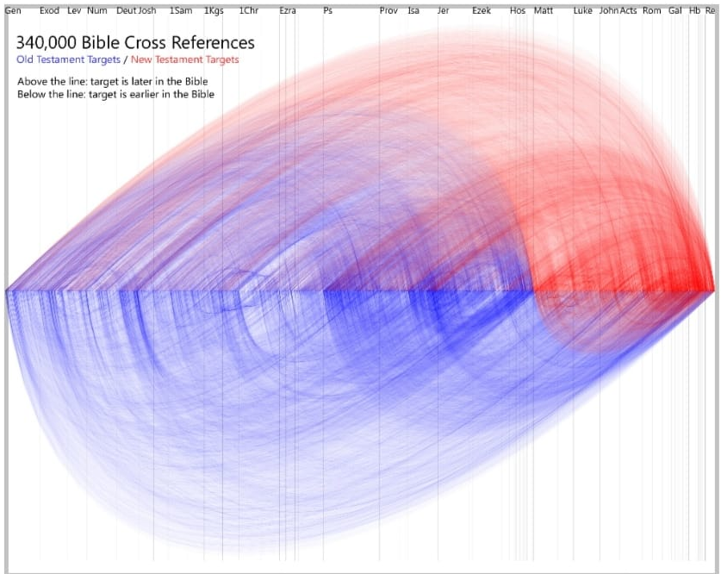

Slide 23
BIBLE INTERPRETATION II
Notes:
Font: Century Gothic
Main Title Slide: Font Size 80
Main Headings: 40-44
Main Body: 33
Bold and Italic as required
Spacing: 15
Verse numbers: 20
Hebreërs
Matthéüs
Timótheüs
Korinthiërs
Efésiërs
Númeri

